Slide 1
WebSocket
段維瀚 老師

Slide 2
WebSocket
JSR 356 WebSocket 是一種透過 TCP 通訊協定提供全雙工雙向資料交換的通訊技術。並透過 http 建立資料交換需求
系統支援
Tomcat 8 開始支援
支援 WebSocket 的瀏覽器 （有提供 WebSocket JS API）
Google Chrome、Firefox、Safari、Microsoft Edge、Internet Explorer和Opera。

Slide 3
WebSocket 優點
優點主要是能夠雙向通信，低延遲和較小的通信開銷。
WebSocket通常適用於需要發送大量相對較小的消息（如在線遊戲或市場報價廣播）的Web應用程序。
WebSocket參考實現
Tyrus(泰魯斯) https://tyrus-project.github.io/

Slide 4
Why WebSocket
HTTP 是一種無狀態、短連接、用完即關的通訊協定
實務上需要能夠即時傳遞資料且Always在線的技術
股市行情、通訊軟體、即時訊息需要等
以往採用輪詢、定向、定時建立連線查詢資料，效能差、無法即時。

Slide 5
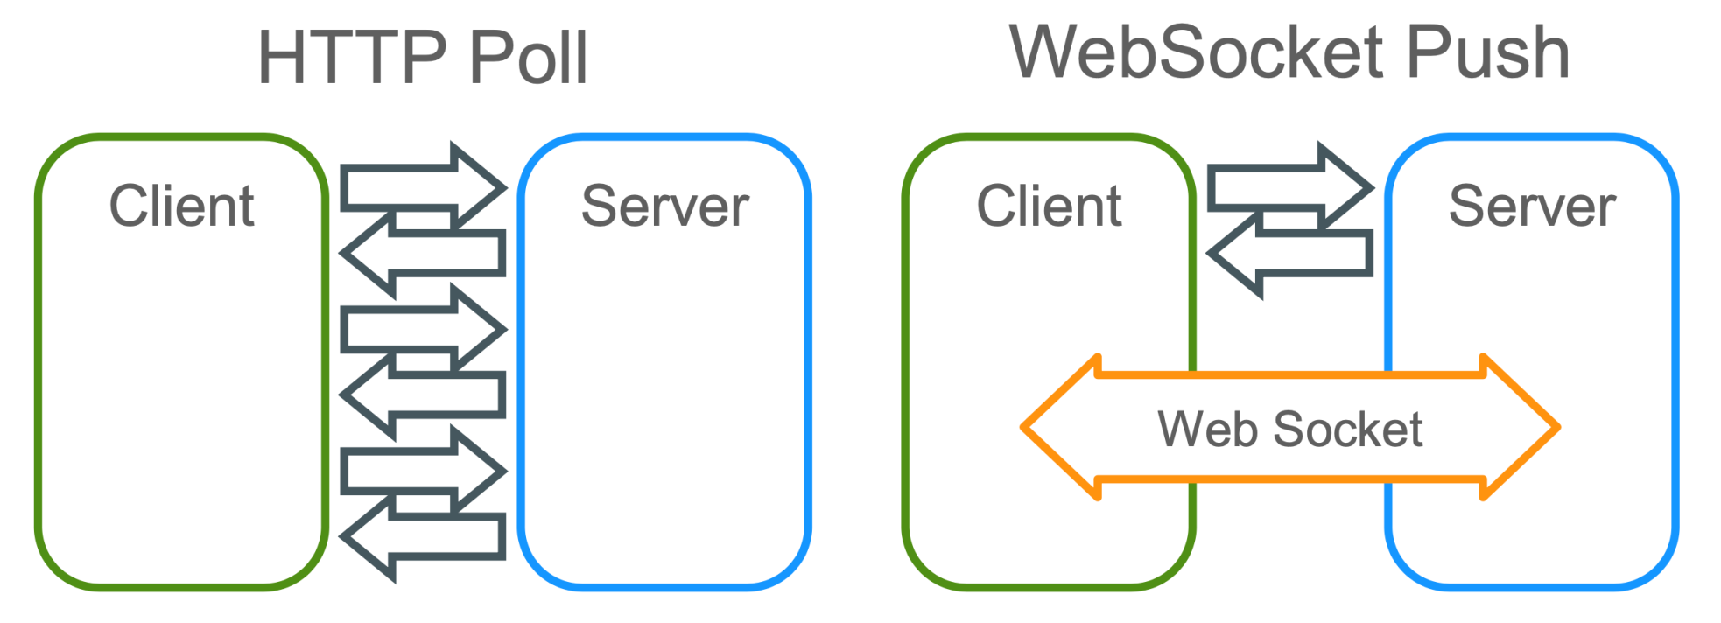
Why WebSocket

Slide 6
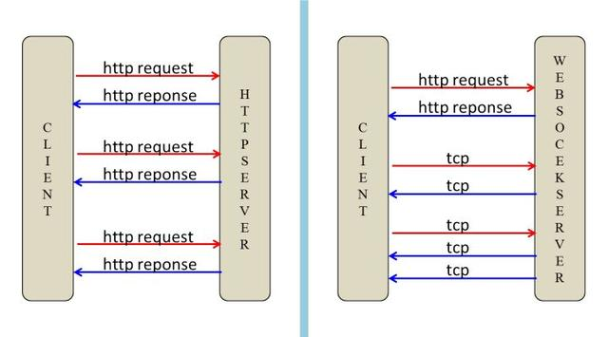
Why WebSocket

Slide 7
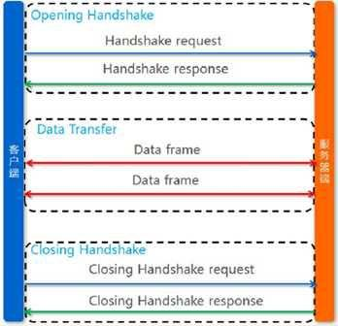
WebSocket協議的原理
與http協議一樣，WebSocket協議也需要通過已建立的TCP連接來傳輸數據。具體實現上是通過http協議建立通道，然後在此基礎上用真正的WebSocket協議進行通信，所以WebSocket協議和http協議是有一定的交叉關係。

Slide 8
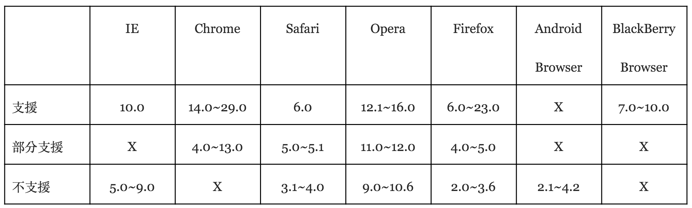
瀏覽器支援 WebSocket

Slide 9
WebSocket
WebSocket 應用程式分為
Server
發佈 WebSocket Endpoint 提供連線 URIs
ws://127.0.0.1:8080/WebSocket/websocket
wss://127.0.0.1:8080/WebSocket/websocket
Client
透過 Endpoint URIs 向 Server 建立連線需求
WebSocket 在完成建立連線後，即已完成雙方對稱狀態，任何一方皆可自由接收與傳遞訊息，並可以任意關閉連線。

Slide 10
WebSocket
Server端撰寫有二種方法
透過繼承 Endpoint
ServerEndpointConfig.Builder.create(xxx.class, "/websocket").build();
使用 @ Annotation
@ServerEndpoint("/websocket")
@ServerEndpoint("/chatroom/{room-no}")
最後得到的 Endpoint URIs
ws://127.0.0.1:8080/xxx/websocket
ws://127.0.0.1:8080/xxx/chatroom/101

Slide 11
WebSocket
ws://127.0.0.1:8080/xxx/websocket
@OnOpen public void onOpen(Session session) {
ws://127.0.0.1:8080/xxx/chatroom/101
@OnOpen public void onOpen(Session session, @PathParam("room-no") String roomNo) {

Slide 12
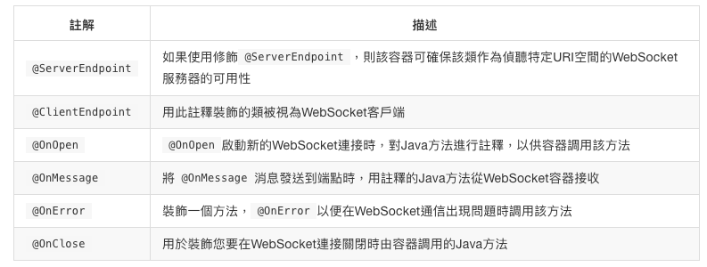
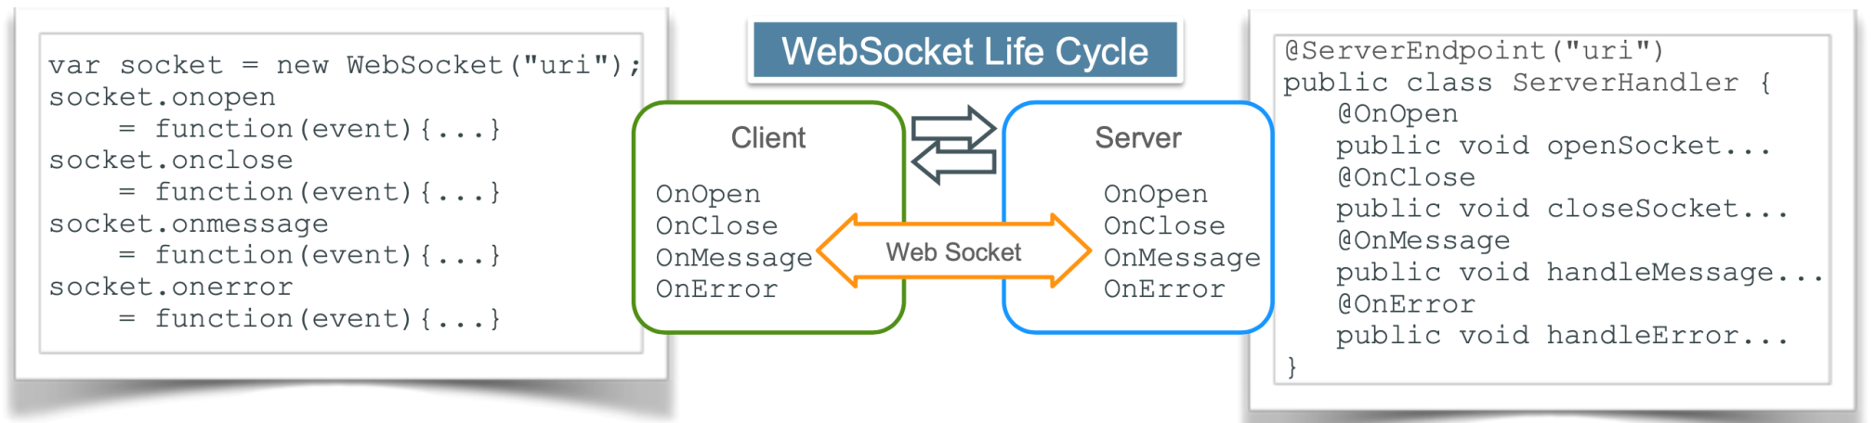
WebSocket
Annotation based model

Slide 13
WebSocket 運作
ws://127.0.0.1:8080/…
1
@ServerEndpoint("/websocket/server")
Client 端
@OnOpen
@OnMessage
@OnClose
@OnError
Server 端
@OnOpen
@OnMessage
@OnClose
@OnError
2

Slide 14
@ServerEndpoint("/websockettest")
public class WebSocketEndpointTest {
// 用來存放WebSocket已連接的Socket
static CopyOnWriteArraySet<Session> sessions;
@OnMessage
public void onMessage(String message, Session session) throws IOException,
InterruptedException, EncodeException {
}
@OnOpen
public void onOpen(Session session) {
//紀錄連接到sessions中
if (sessions == null) {
sessions = new CopyOnWriteArraySet<Session>();
}
sessions.add(session);
}
@OnClose
public void onClose(Session session) {
//將連接從sessions中移除
if (sessions == null) {
sessions = new CopyOnWriteArraySet<Session>();
}
sessions.remove(session); }
}
WebSocket Server
撰寫套版
（Endpoint）

Slide 15
CopyOnWrite
CopyOnWrite 容器即寫時複製的容器。
一般的理解是當我們往一個容器添加元素的時候，不直接往當前容器添加，而是先將當前容器進行Copy，複製出一個新的容器，然後新的容器裡添加元素，添加完元素之後，再將原容器的引用指向新的容器。這樣做的好處是我們可以對CopyOnWrite容器進行並發的讀，而不需要加鎖，因為當前容器不會添加任何元素。所以CopyOnWrite容器也是一種讀寫分離的思想，讀和寫不同的容器。

Slide 16
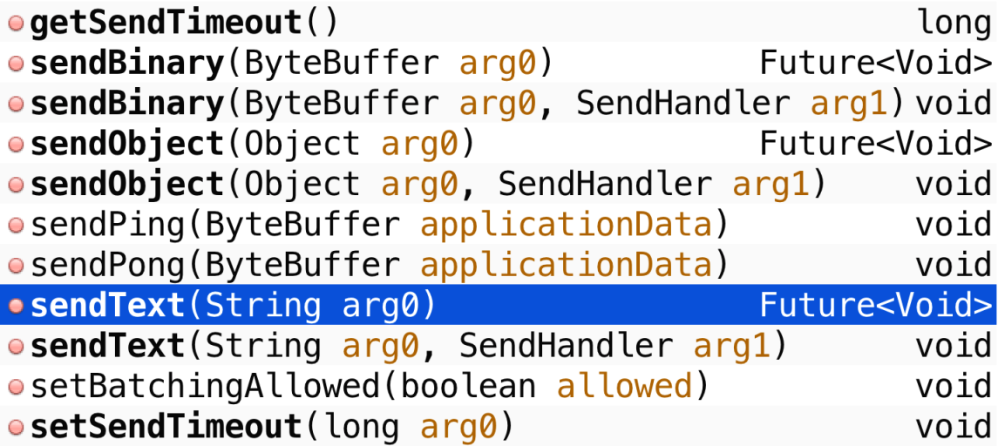
WebSocket
Server 端收送訊息
.getBasicRemote().sendText();
同步 / blocking
.getAsyncRemote().sendText();
非同步 / non-blocking

Slide 17
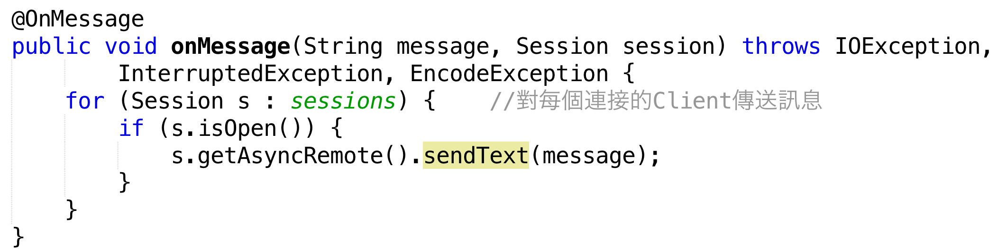
WebSocket
// 用來存放WebSocket已連接的Socket
static CopyOnWriteArraySet<Session> sessions;
也可替換成
session.getOpenSessions()
接收
傳送

Slide 18
// 設置WebSocket function setWebSocket() { var url =‘ws://127.0.0.1:8080/WebSocket/websocket’;
// 開始WebSocket連線 webSocket = new WebSocket(url); // 以下開始偵測WebSocket的各種事件 //onerror , 連線錯誤時觸發 webSocket.onerror = function (event) { …
}; // onopen , 連線成功時觸發 webSocket.onopen = function (event) { … webSocket.send(xxx)); }; // onmessage , 接收到來自Server的訊息時觸發 webSocket.onmessage = function (event) { …
};
}
WebSocket Client
撰寫套版
（Javascript）
// 傳送訊息
webSocket.send(xxx)
WebSocket JS API → https://developer.mozilla.org/en-US/docs/Web/API/WebSocket/WebSocket

